Slide 1
Компьютерные сети
Тема 5

Slide 2
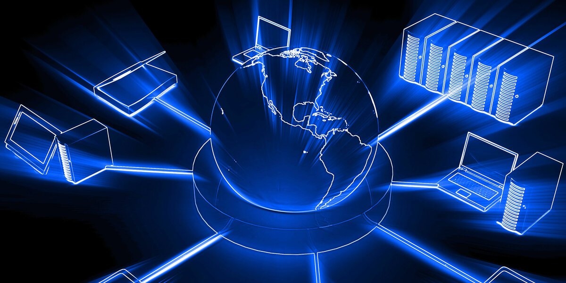
Компоненты сети
Компьютерная сеть – это система связи двух или более компьютеров или компьютерного оборудования.

Slide 3
Компоненты сети
Компьютерная сеть состоит из нескольких компонентов:
Конечные устройства (конечные узлы, станции (host))– это устройства, которые связывают конечного пользователя с сетью и передают или получают информацию:
компьютеры;
сетевая периферия (принтеры и сканеры);
мобильные устройства;
бытовая техника и т.д.

Slide 4
Компоненты сети
Компьютерная сеть состоит из нескольких компонентов:
Промежуточные устройства – это служебные устройства, которые передают информацию по сети:
устройства доступа к сети (коммутаторы и точки беспроводного доступа);
устройства сетевого взаимодействия (маршрутизаторы);
устройства безопасности (аппаратные межсетевые экраны).

Slide 5
Компоненты сети
Компьютерная сеть состоит из нескольких компонентов:
Сетевая операционная система – это операционная система, которая помимо обычных функций предоставляет доступ к сетевым устройствам.
Современные операционные системы являются сетевыми.

Slide 6
Компоненты сети
Компьютерная сеть состоит из нескольких компонентов:
Передающие среды – это линии связи или пространство, в котором распространяются электрические сигналы:
металлические провода;
оптические кабели;
беспроводная передача.

Slide 7

Топологии компьютерных сетей
Топология сети – это конфигурация сети, описывающая расположение и соединение сетевых устройств.

Slide 8
Топологии компьютерных сетей
Полносвязная топология (Full-Mesh Topology) - каждое устройство связано со всеми остальными.
Особенности топологии:
Является самой отказоустойчивой,
так как не зависит от других.
Каждое устройство должно
иметь большое количество портов.
Добавлять новые устройства
сложно и дорого.

Slide 9
Топологии компьютерных сетей
Неполносвязная топология (Partial-Mesh Topology) - полносвязная топология, из которой удалены редко используемые связи.
Для обмена данными между устройствами,
не соединенными прямыми связями,
используется передача через
промежуточные узлы.

Slide 10
Топологии компьютерных сетей
Кольцевая топология (Ring Topology) - данные передаются по кольцу от одного устройства другому.
Каждое устройство подключается
к 2-ум соседним, создавая кольцо.
Если где-то кабель
повреждался, кольцо
размыкается и сеть
становится не
работоспособной.

Slide 11
Топологии компьютерных сетей
Звездообразная топология (Star Topology) - каждое устройство подключается к общему центральному устройству, направляющему информацию одному или всем остальным устройствам сети.
Используется в локальных сетях,
когда к одному коммутатору
подключаются несколько устройств,
и он является посредником в передаче.
При обрыве какого-либо
кабеля, выпадает из сети только одно
устройство, но если откажет
центральное звено, сеть станет неработоспособной.

Slide 12
Топологии компьютерных сетей
Общая шина (Bus Topology) - устройства подключаются к общему кабелю и организуется локальная сеть.
Преимущество - простота установки. С точки зрения работоспособности - крайне не устойчивая.
Если где-то в кабеле
происходит разрыв, то вся
сеть становится
неработоспособной,
до замены кабеля.

Slide 13
Адресация сетевых устройств
Чтобы было возможным посылать данные сетевым устройствам, они должны иметь адрес.
К сетевым адресам существует ряд требований:
• уникальность – несколько устройств не должны иметь одинаковый адрес;
• иерархичность – адреса должны позволять группировать устройства в глобальную иерархию;
• компактность и простота в запоминании;
• удобство администрирования – минимизация труда администратора по управлению адресами.

Slide 14
Адресация сетевых устройств
Существует несколько типов сетевых адресов:
• Аппаратный (физический) адрес (MAC-адрес) - предназначен для адресации сетевых устройств в рамках локальной сети.
В сетях Ethernet это MAC-адрес сетевого адаптера. MAC-адрес жестко “зашивается” в сетевую карту ее производителем и обычно записывается в виде 12 шестнадцатеричных символов, разделённых знаками «минус» или «двоеточие» и занимает шесть байт.
Каждый символ может принимать значения от 0 до F.
00-B3-CF-34-4E-11

Slide 15
Адресация сетевых устройств
Существует несколько типов сетевых адресов:
• Числовой составной (сетевой) адрес (IP-адрес) - используется для идентификации устройств в глобальной сети.
Состоит из четырёх байт, записанных в десятичном виде и разделённых точкой.
Каждая из четырех частей может принимать значения от 0 до 255.
Часть байт отводится под номер сети, остальные – под номер узла в сети.
195.210.208.123

Slide 16
Адресация сетевых устройств
Существует несколько типов сетевых адресов:
• Символьный адрес (обычное имя компьютера или полное доменное имя) - предназначены для упрощения запоминания сетевых адресов человеком.
Это более удобное и понятное для человека обозначение компьютера в сети.
Доменное имя состоит из трех составляющих:
- первая часть – имя хоста (rasp),
- вторая – имя домена компании (tpu),
- последняя – имя домена страны (например, ru, рф – Россия) или имя одного из специальных доменов (например, com, gov, edu, tv).
rasp.tpu.ru

Slide 17
Сетевые модели
Задача по обеспечению передачи информации через сеть достаточно сложна, поэтому её разбивают на более простые задачи.
Все задачи выстраиваются в виде иерархии, каждый уровень которой взаимодействует только с соседними.
Компоненты такой многоуровневой модели следующие:
• Интерфейс – это услуги, которые один уровень предоставляет другому.
• Протокол – это функции для взаимодействия с другой стороной, расположенной на том же уровне.
• Стек протоколов – это набор протоколов, достаточный для взаимодействия узлов в сети.

Slide 18
Сетевые модели
Уровень 1
Протокол
Интерфейс
Интерфейс
Уровень 2
Протокол

Slide 19
Сетевые модели
Примером такой модели является модель OSI, которая часто используется для описания протоколов сетевого взаимодействия.
В этой модели есть семь уровней:
Прикладной уровень
Уровень представления
Сеансовый уровень
Транспортный уровень
Сетевой уровень
Канальный уровень
Физический уровень

Slide 20
Сетевые модели
Модель обычно делится на уровни, так, чтобы протоколы вышестоящего уровня использовали бы протоколы нижестоящего уровня (данные протокола вышестоящего уровня передавались бы с помощью нижележащих протоколов - этот процесс называют инкапсуляцией, процесс извлечения данных вышестоящего уровня из данных нижестоящего - декапсуляцией).
Каждый раз, когда передаваемая информация перемещается вниз по уровням, к ней добавляется заголовок очередного уровня, чтобы соответствующий уровень на принимающем устройстве смог правильно обработать принятую информацию.

Slide 21
Инкапсуляция
Информация
Информация
Информация
Информация

Slide 22
Сетевые модели
Функционирование уровней модели OSI снизу вверх:
1) Физический уровень (Physical Layer): определяет метод передачи данных, какая среда используется (передача электрических сигналов, световых импульсов или радиоэфир), уровень напряжения, метод кодирования двоичных сигналов.
2) Канальный уровень (Data Link Layer): берет на себя задачу адресации в пределах локальной сети, обнаруживает ошибки, проверяет целостность данных. MAC-адреса и протокол «Ethernet» располагаются на этом уровне.

Slide 23
Сетевые модели
Функционирование уровней модели OSI снизу вверх:
3) Сетевой уровень (Network Layer): берет на себя объединения участков сети и выбор оптимального пути (т.е. маршрутизация). Каждое сетевое устройство должно иметь уникальный сетевой адрес в сети. Протоколы IPv4 и IPv6 работают на данном уровне.
4) Транспортный уровень (Transport Layer): берет на себя функцию транспорта. Например, когда скачивается файл с Интернета, файл в виде сегментов отправляется на компьютер. Также здесь вводятся понятия портов, которые нужны для указания назначения к конкретной службе. На этом уровне работают протоколы TCP (с установлением соединения) и UDP (без установления соединения).

Slide 24
Сетевые модели
Функционирование уровней модели OSI снизу вверх:
5) Сеансовый уровень (Session Layer): установливает, управляет и разрывает соединения между двумя хостами. Например, когда открывается страница на веб-сервере, на нем могут быть несколько посетителей. Для того, чтобы поддерживать сеансы со всеми пользователями, нужен сеансовый уровень.
6) Уровень представления (Presentation Layer): структурирует информацию в читабельный вид для прикладного уровня, т.е. полученные из сети данные преобразует в формат, понятный приложениям.

Slide 25
Сетевые модели
Функционирование уровней модели OSI снизу вверх:
7) Прикладной уровень (Application Layer): на этом уроне работают приложения - e-mail, браузеры по протоколу HTTP, FTP и т.д.

Slide 26
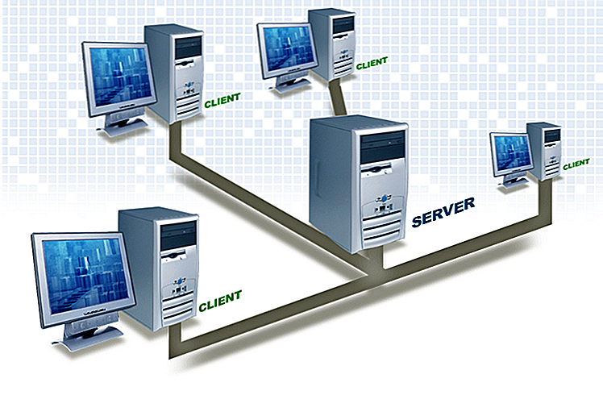
Клиент-серверная архитектура
Клиент-серверная архитектура – вычислительная или сетевая архитектура, в которой задания или сетевая нагрузка распределены между поставщиками услуг, называемыми серверами, и заказчиками услуг, называемыми клиентами.

Slide 27
Клиент-серверная архитектура
Большая часть сервисов, доступных в компьютерных сетях, построены на основе клиент-серверной архитектуре.
Фактически клиент и сервер – это программное обеспечение.
Сервер – это служба, предоставляющая доступ к определенным ресурсам или услугам.
Клиент – это процесс, запрашивающий ресурс или услугу у серверной службы путём посылки запроса серверу и последующего ожидания ответа.

Slide 28
Клиент-серверная архитектура
Обычно эти программы расположены на разных вычислительных машинах и взаимодействуют между собой через вычислительную сеть посредством сетевых протоколов, но они могут быть расположены также и на одной машине.
Программы-серверы ожидают от клиентских программ запросы и предоставляют им свои ресурсы в виде данных (например, загрузка файлов через HTTP, FTP, BitTorrent, потоковое мультимедиа, работа с базами данных) или в виде сервисных функций (например, работа с электронной почтой, общение посредством систем мгновенного обмена сообщениями или просмотр web-страниц).

Slide 29
Клиент-серверная архитектура
Так как одна программа-сервер может выполнять запросы от множества программ-клиентов, её размещают на специально выделенной вычислительной машине, настроенной особым образом, как правило, совместно с другими программами-серверами, поэтому производительность этой машины должна быть высокой.
Из-за особой роли такой машины в сети, специфики её оборудования и программного обеспечения, её также называют сервером, а машины, выполняющие клиентские программы, соответственно, клиентами.

